Slide 1

PRESENTATION EQUIPE
Par:
Alpha Macky Daff
Mamadou Billo Diallo
Dane Reeves
Schegun Hounkpe

Slide 2
PLAN DE PRÉSENTATION
Présentation des graphiques
Présentation des données
Analyse du besoin utilisateur
Présentation des objectifs
Pourquoi avoir choisi ces données
Description des donnés

Slide 3

PRÉSENTATION DES DONNÉES
Cet ensemble de données fournit un aperçu complet des prix Airbnb dans certaines des villes européennes les plus populaires.
Nous espérons que cet ensemble de données vous offre un aperçu de la manière dont les marchés mondiaux sont affectés par la dynamique sociale et les facteurs géographiques qui, à leur tour, déterminent les stratégies de tarification pour une rentabilité optimale !

Slide 4
DESCRIPTION DES DONNÉES
Notre ensemble de données que l'on va utiliser:
Le prix total de l'annonce
Type de pièce
Si l'hôte est un super hôte ou non
Indication de si l'annonce concerne plusieurs chambres ou non
Si l'annonce est commerciale ou non
Note globale des clients comptant toutes les annonces proposées par l'hôte
Distance du centre-ville
Coordonnées (latitude et longitude) pour l'identification de l'emplacement

Slide 5
Pourquoi avoir choisi ces données
Airbnb est un sujet d'actualité car la plateforme a un énorme impact sur le secteur de l'hébergement, étant une légitime concurrente aux hôtels et autres types d'hébergement.
Les données d'Airbnb sont pertinentes pour diverses études de marché, notamment pour comprendre les tendances du secteur de la location à court terme et les préférences des voyageurs.

Slide 6
Présentation des objectifs
Comparaison des villes entre elles avec leur Airbnb(prix, positionnement géographique, nombre de chambres)
Comparaison des Airbnb dans une même ville (variation du prix en fonction de leur proximité du centre-ville, variation de la taille et du nombre de chambre ).
Comparaison des données de satisfaction vis-à-vis du reste des données(ville par ville).

Slide 7
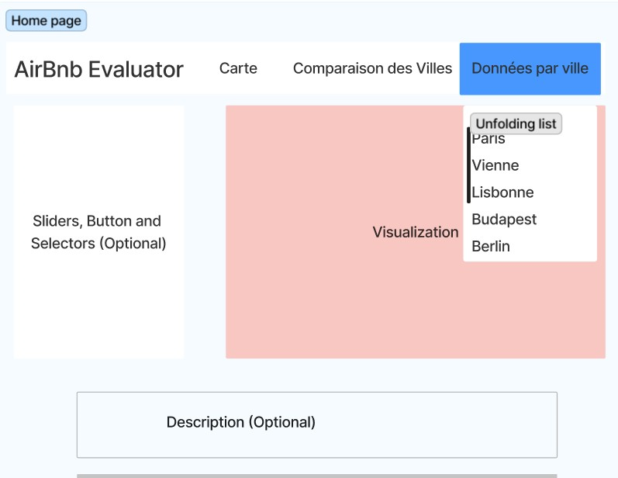
Design

